Slide 1


Казка вчить,
як на світі жить

Slide 2



Slide 3

Ець – ець – ець -…
Ить – ить – ить - …
Ає – ає – ає - …
Лі – лі – лі - …
Ок – ок – ок - …

Slide 4
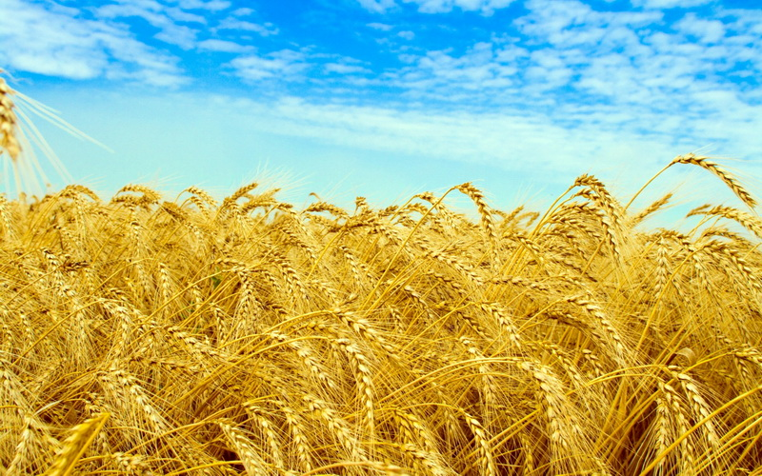

Slide 5
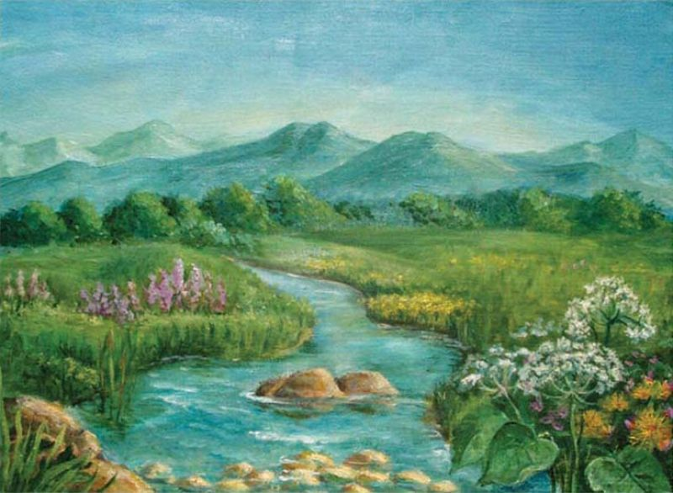

Slide 6
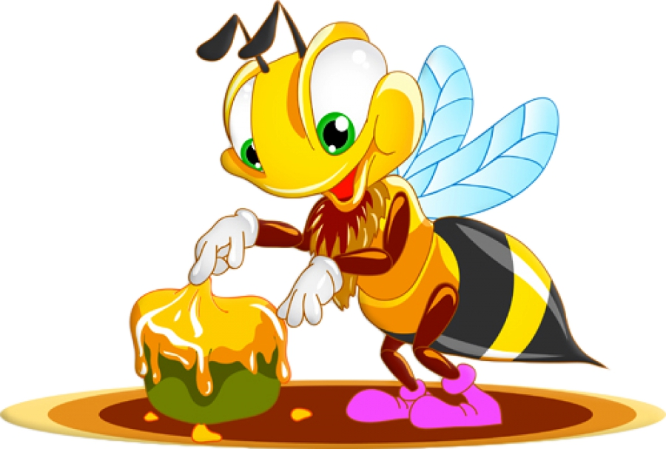

Slide 7


Slide 8
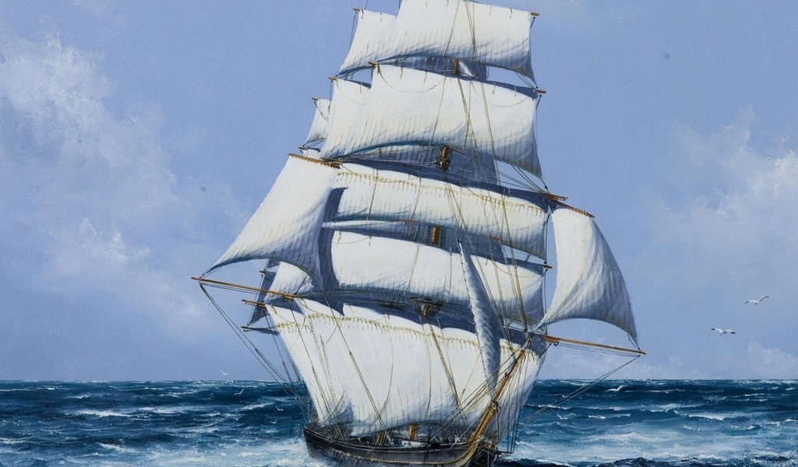

Slide 9

Казка вчить,
як на світі
жить

Slide 10

Країна казок чарівна,
У гості вас чека вона.
Отож, часу не гайте,
У подорож рушайте.

Slide 11
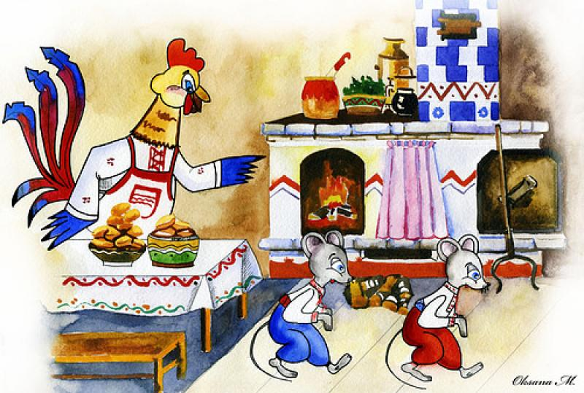
Півник та двоє мишенят

Slide 12
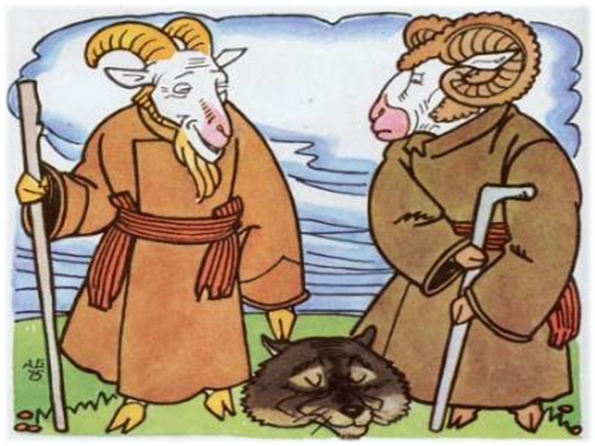
Цап та баран

Slide 13
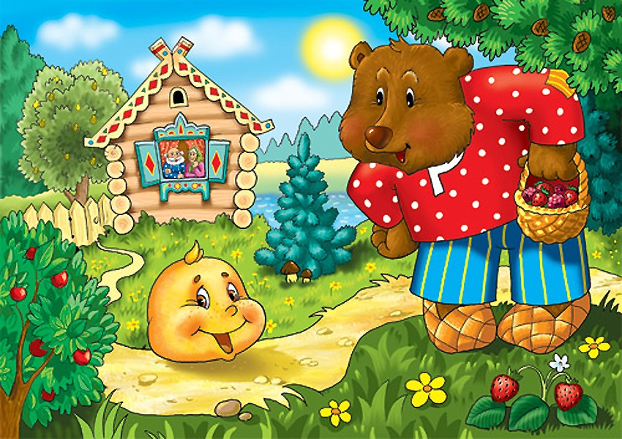
Колобок

Slide 14
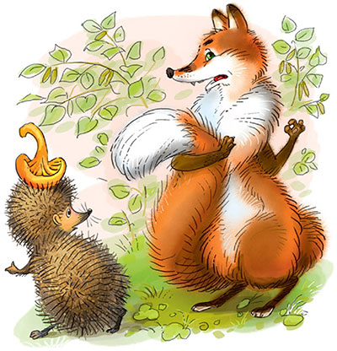
Лисиця та їжак

Slide 15
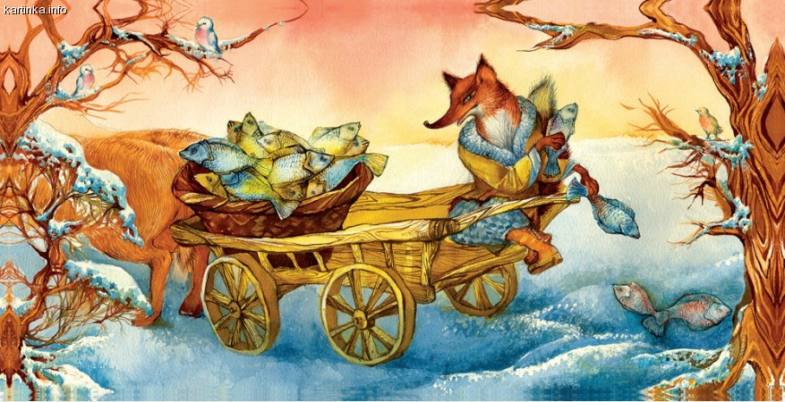
Лисичка

Slide 16
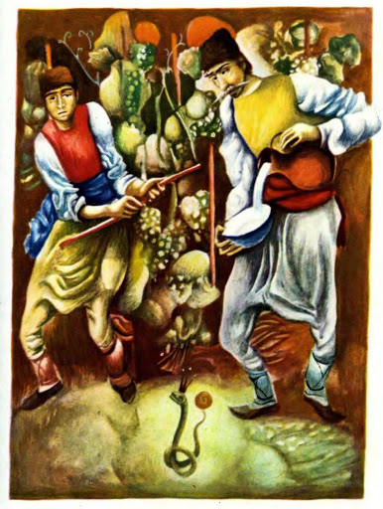
Виноградар і змія

Slide 17
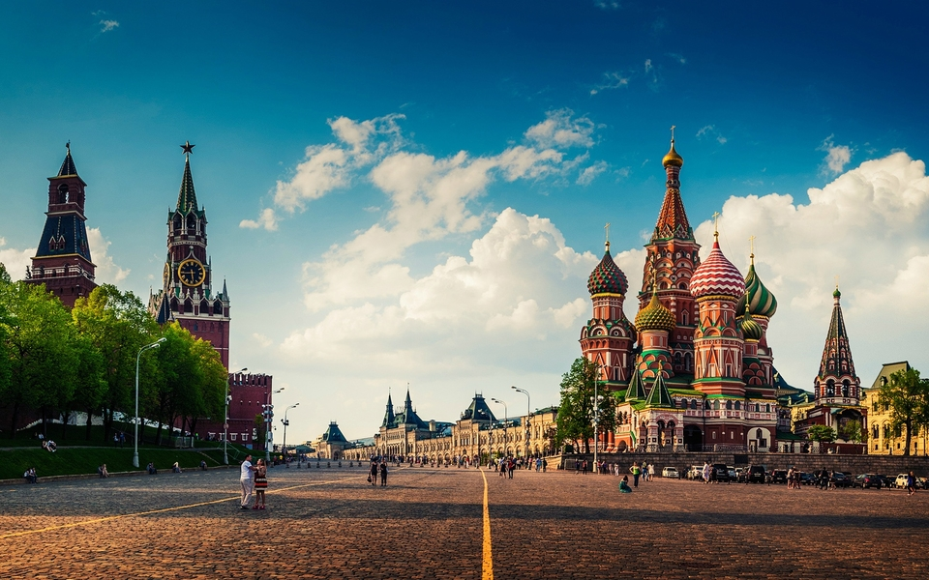
Росія

Slide 18


Slide 19
Лисичка

Slide 20
…бігЗала наво деревп,
лагляан зіродо і жилеть,
вартем. Підхаїв дід,
шойдіпів од силички,
а авно й ен нерухвоться.

Slide 21
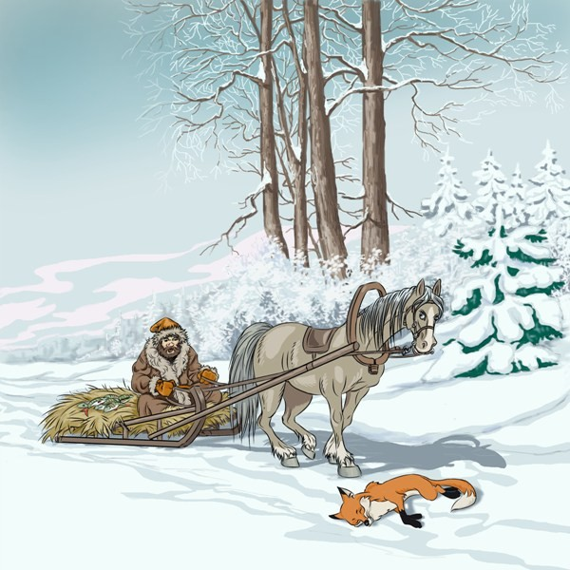
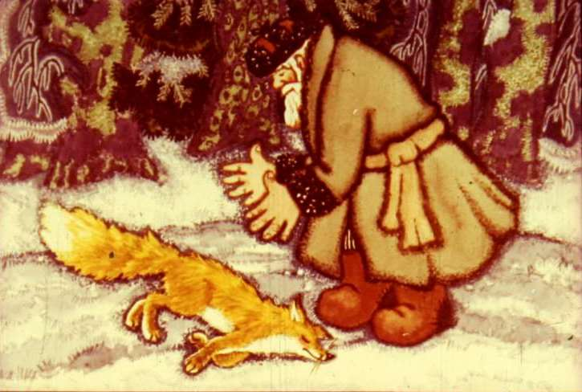

Slide 22
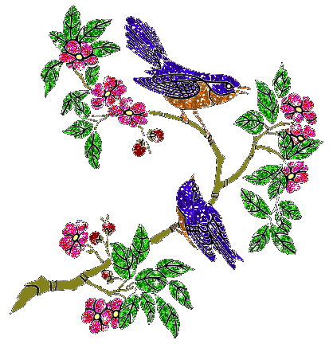

Жили собі…
Під'їхав дід…
А лисичка…
Ну, бабо,…
Підійшла баба…
Тоді дід…

Slide 23
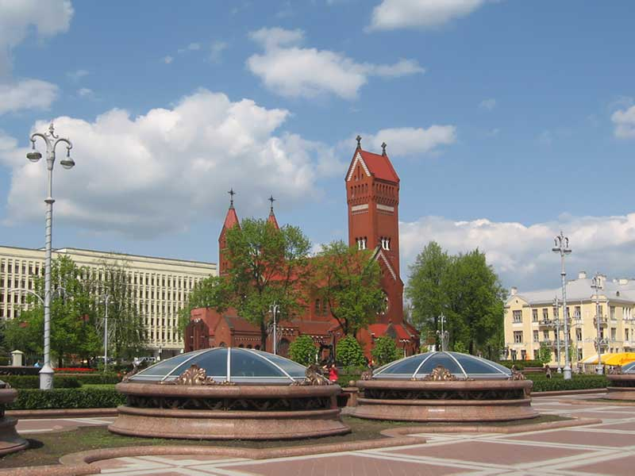
Білорусія

Slide 24
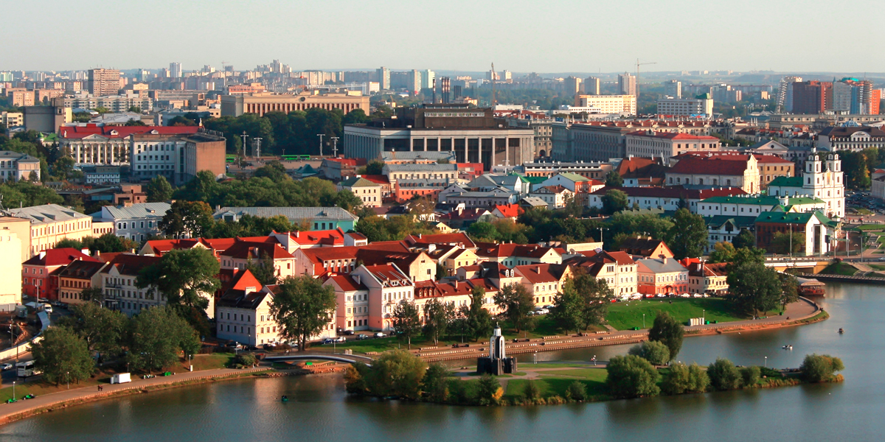

Slide 25



Slide 26
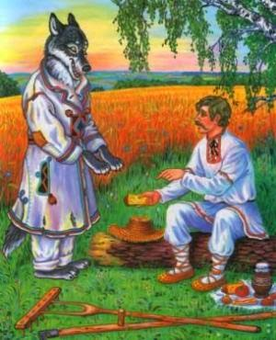

Легкий хліб

Slide 27
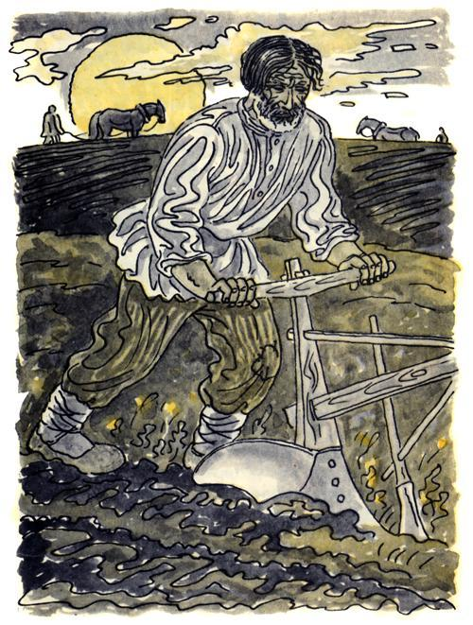
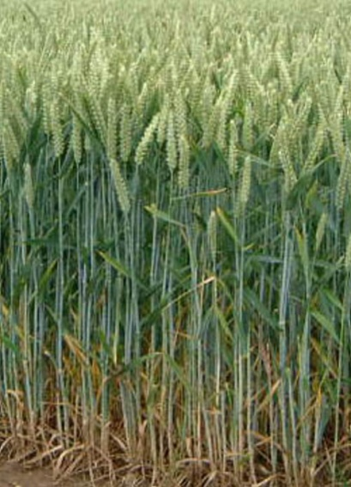
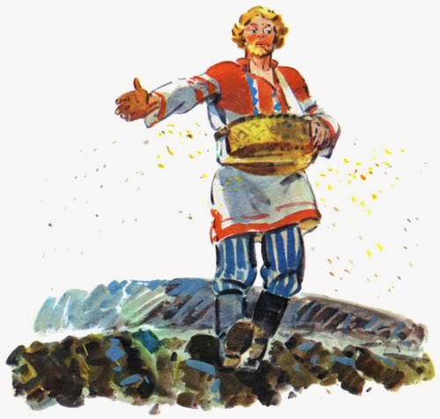
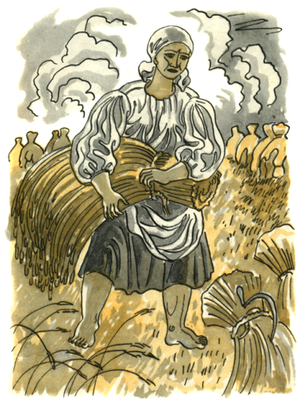
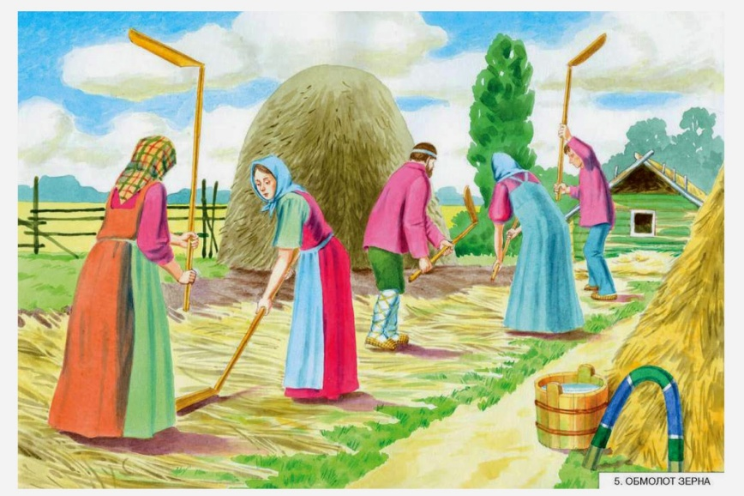
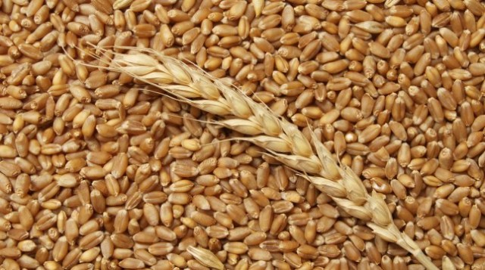
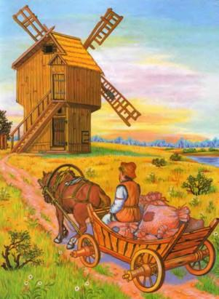
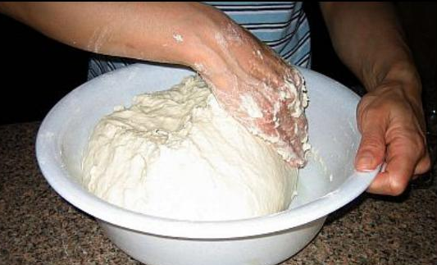
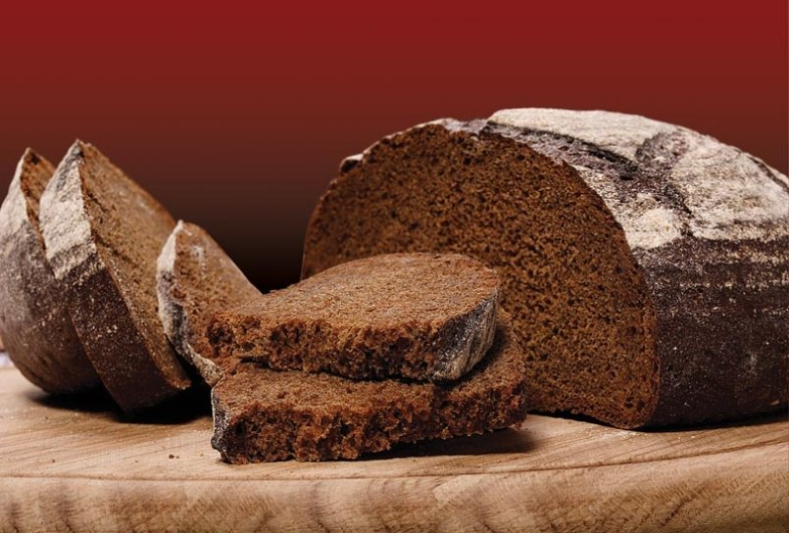
Зорати
Заборонувати
Відібрати зерно
Посіяти
Виростити
Скосити
Змолотити
Змолоти
Замісити
Спекти

Slide 28

Лежачого хліба ніде
нема.
Хто дбає, той і
має.
Лисиця і сімох вовків
обдурить.

Slide 29
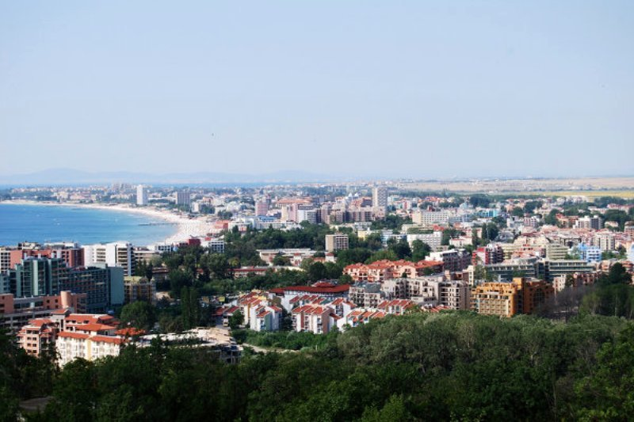
Болгарія

Slide 30
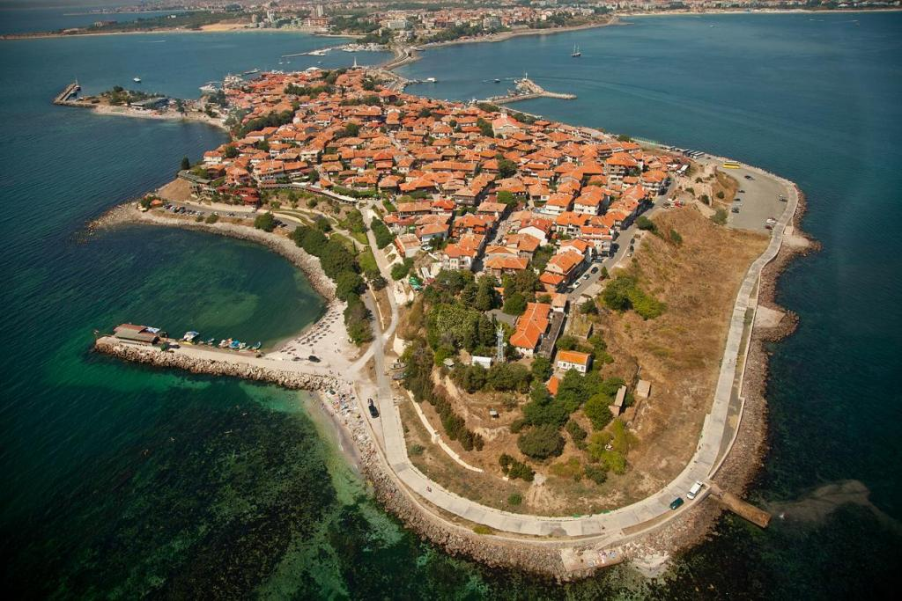

Slide 31


Slide 32
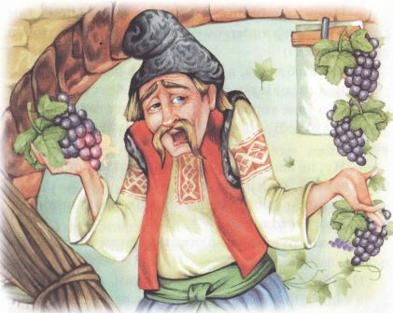
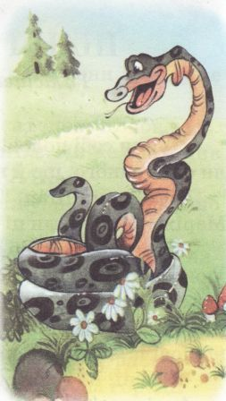
Виноградар та змія

Slide 33



Якось виноградар побачив змію…
і ледве дійшов додому.
Виноградар узяв кухоль із золотим…
і надумав зробити їй добро.
Він розпух…
і забирав по одному золотому.
Відтоді щоранку носив віз змії молоко…
і пішов собі.

Slide 34


Slide 35
працелюбність
чесність
співчуття
совість
доброта
чуйність

Slide 37
заздрість
неслухняність
жорстокість
жадібність

Slide 38
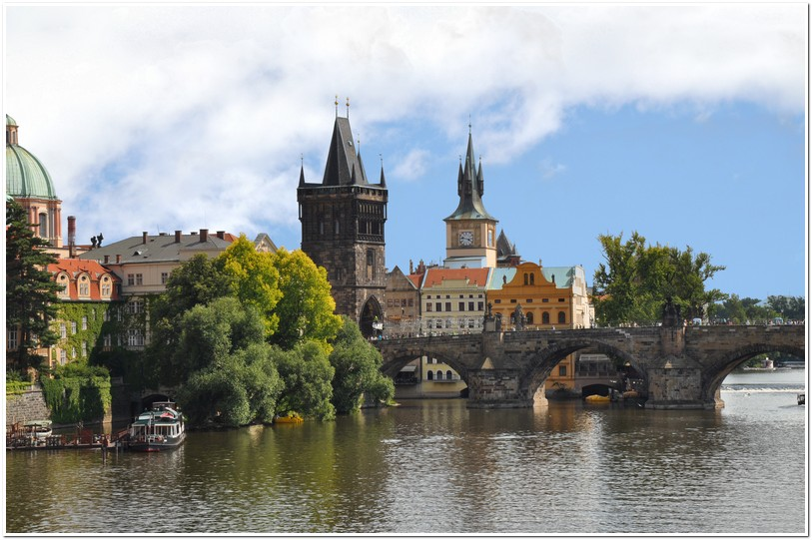
Чехія

Slide 39
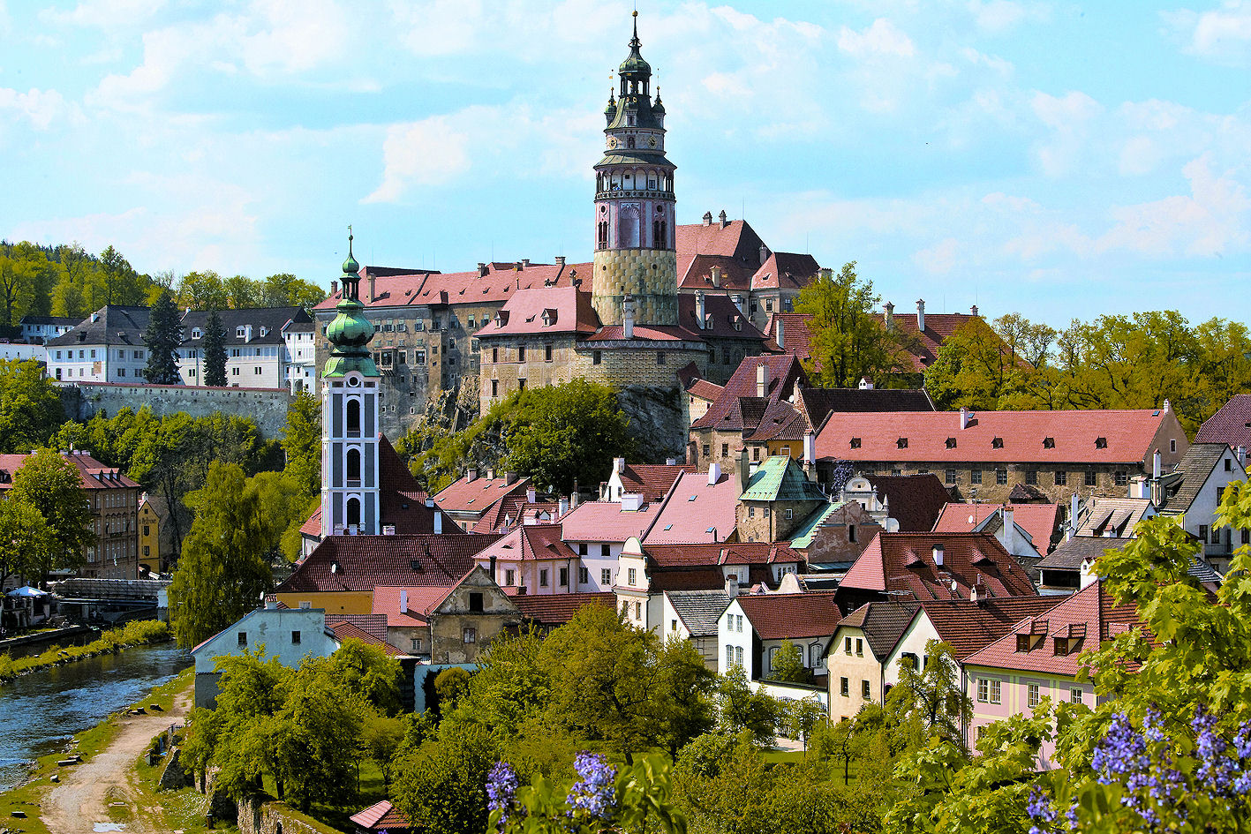

Slide 40


Slide 41






Slide 42
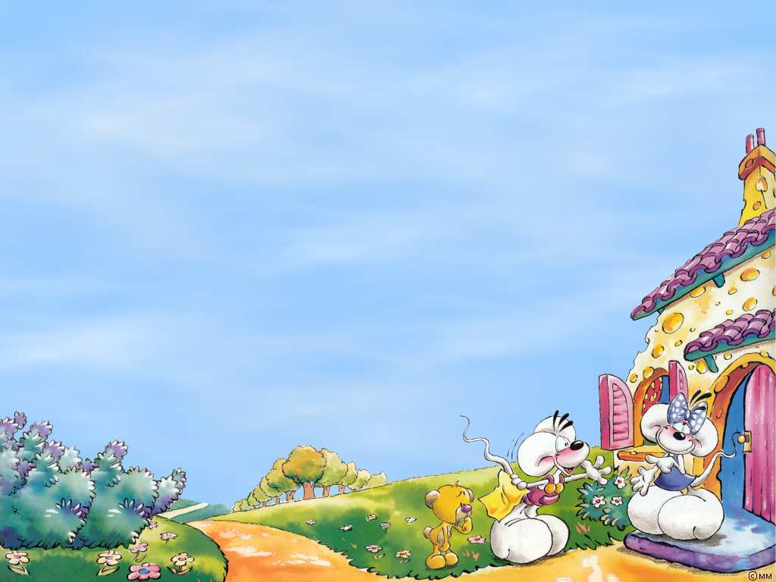



Так.
Ні.
Так.
Ні.
Так.
Ні.
Так.
Тест

Slide 43

Англія

Slide 44
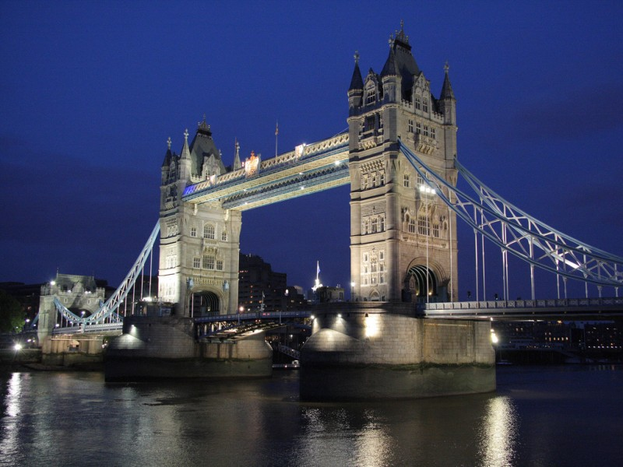

Slide 45


Slide 46
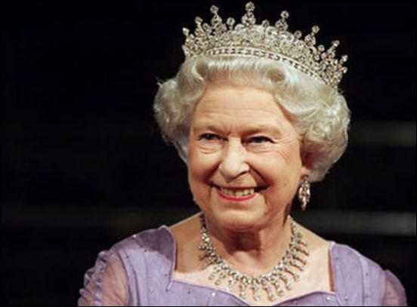

Slide 47
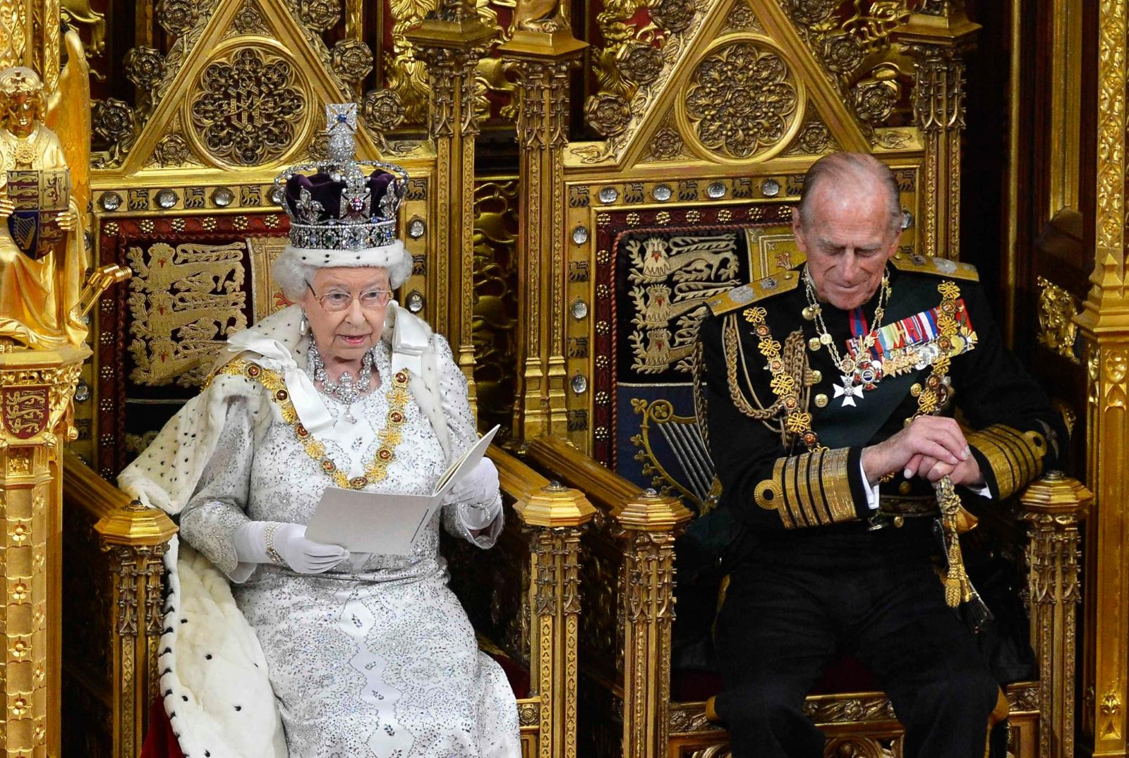

Slide 48


Slide 49

Коли відбувалися
події у казці?
2. Хто з птахів
відлетів першим?

Slide 50
Що сказала сова?
2. Що заприсяглася
сорока?

Slide 51
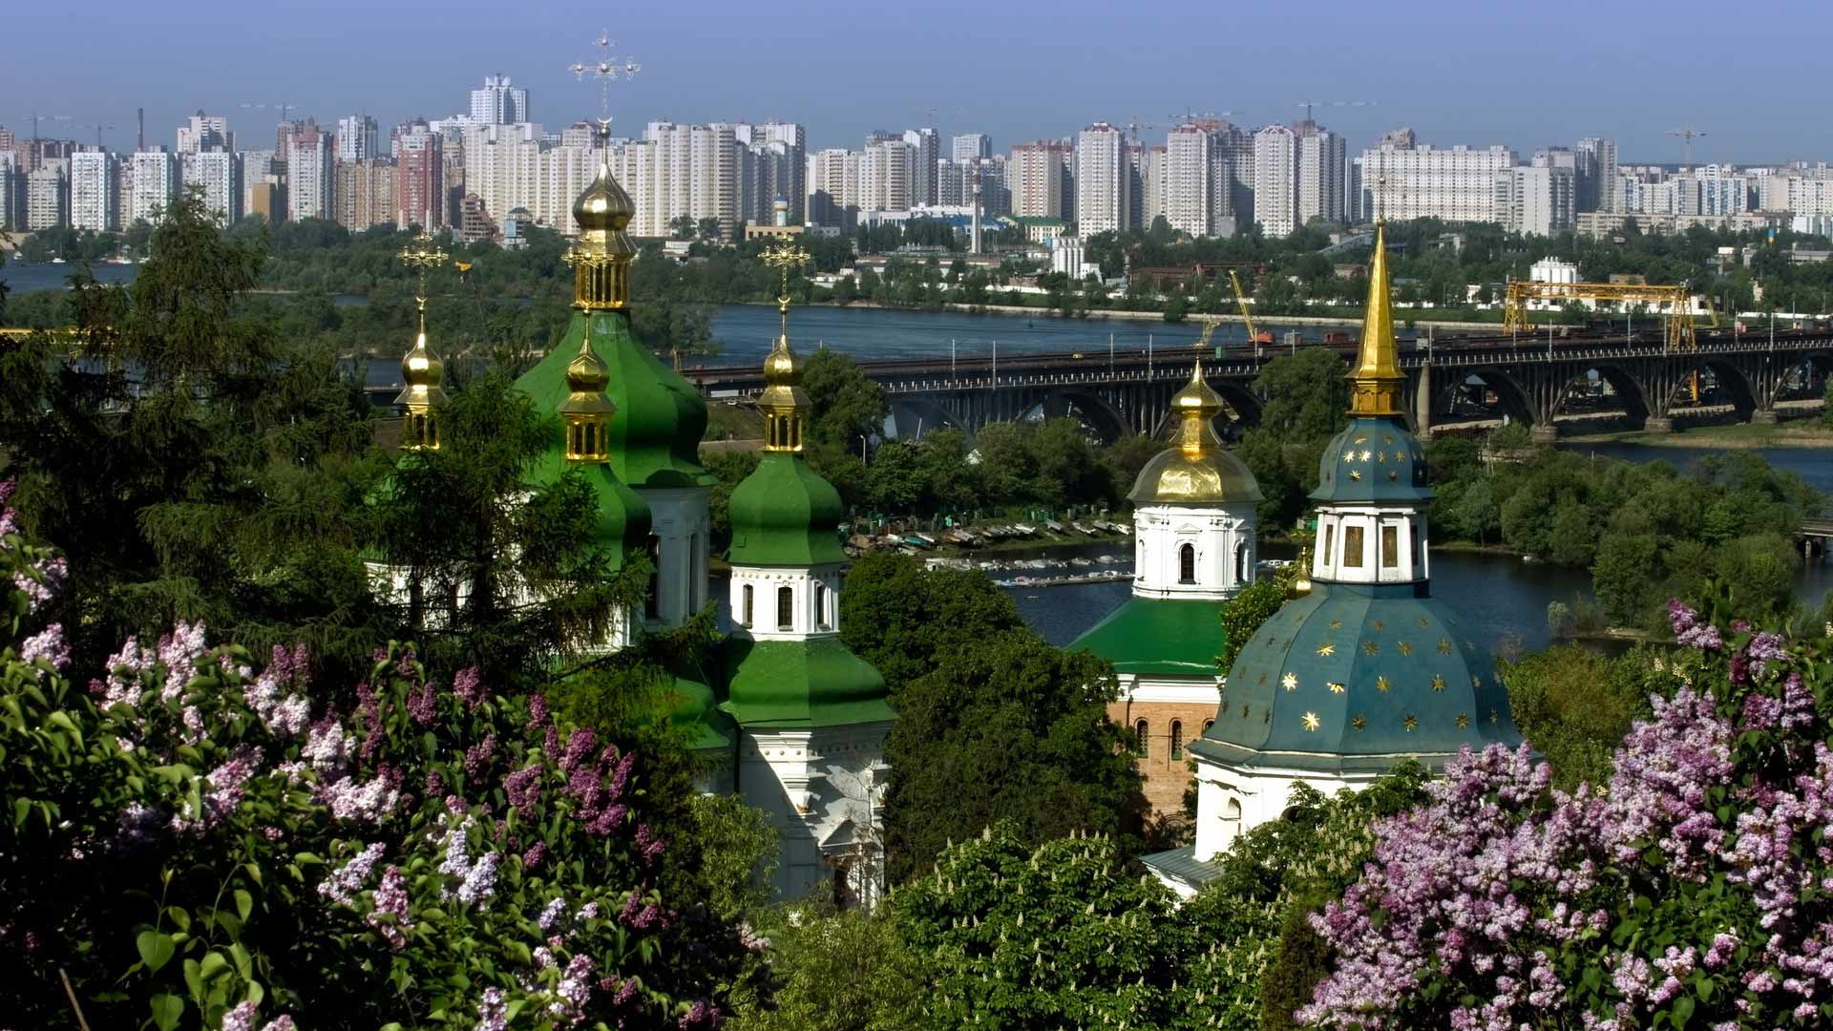

Slide 52


Slide 53
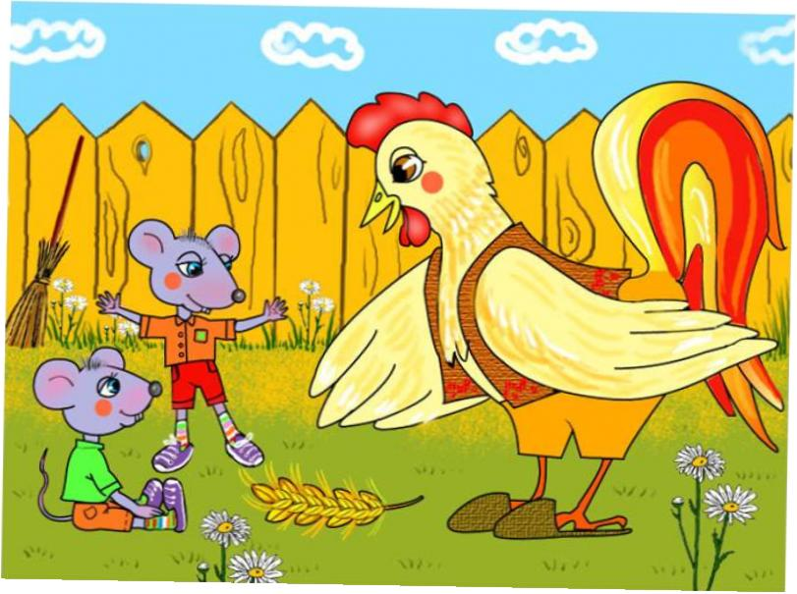

Slide 54


Slide 55
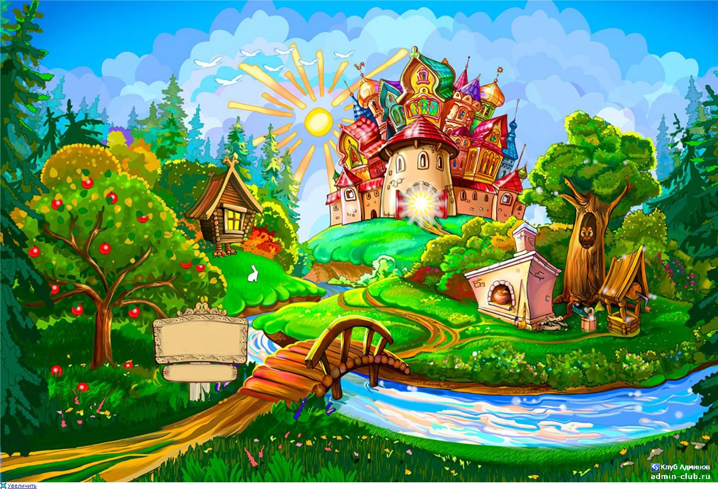
Кінець!

